Slide 1
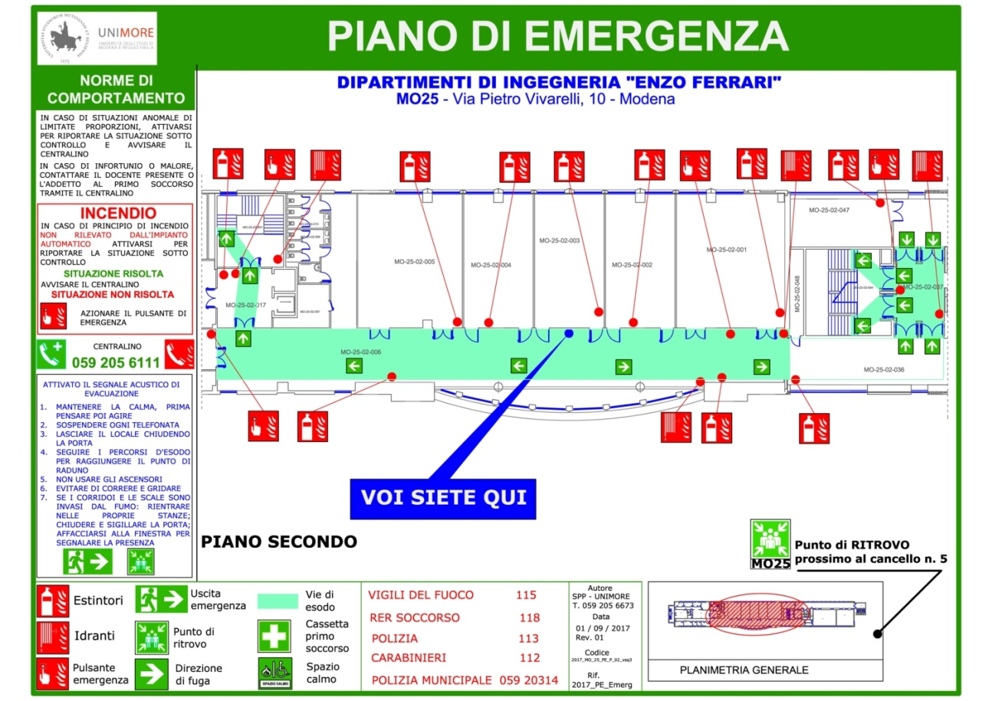
  Edificio 25
Prendere visione dei piani di emergenza affissi nei corridoi e dei punti di raccolta di ogni edificio per i casi di evacuazione.
2° piano ala SUD
Ultimo agg. 2024.09.06
Notes:
Ad ogni piano sono esposte alle pareti le planimetrie dei piani di emergenza. Prendetene visione per rendervi conto dove vi trovate e in che direzione muovervi in caso di emergenza.
La slide mostra ad esempio la planimetria della zona centrale del secondo piano.

Slide 2

PER LE EMERGENZE:
NUMERO INTERNO 059 205 6244
NUMERO UNICO EMERGENZE 112
VIGILI DEL FUOCO 115
EMERGENZA SANITARIA 118
NUMERO ANTIVIOLENZA/STALKING 1522
Ultimo agg. 2024.09.06

Slide 3
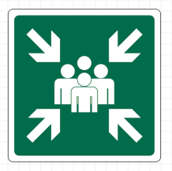
IN CASO DI EMERGENZA:
Allertare il personale addetto
FARSI CARICO di persone in DIFFICOLTA’
Uscire con calma e ordine
Evitare gli ascensori
Andare al PUNTO DI RACCOLTA
Seguire il coordinatore delle emergenze e comunicargli eventuali criticità
COME EVACUARE UN EDIFICIO: https://dolly.sicurezza.unimore.it/login/index.php
Ultimo agg. 2024.09.06
Notes:
In caso di emergenza, la PRIMA cosa da fare è allertare le autorità, quindi chiamare il 115 (vigili del fuoco) in caso di incendio, il 118 in caso di malessere.
In dipartimento è attivo un numero per le emergenze che consente di allertare tutti gli addetti del dipartimento.
Alla pagina https://dolly.sicurezza.unimore.it/login/index.php è disponibile un video su come evacuare un edifico

Slide 4
AVVERTENZE
Tenere sgombre le vie d’esodo da zaini e borse
Non correre lungo i corridoi
In caso di emergenza il docente si assicura che nessuno rimanga in aula
In caso di emergenza accompagnare le persone in difficolta’ nel punto calmo più vicino (PIANEROTTOLO DELLA SCALA DI EMERGENZA AD OGNI PIANO) e avvisare i soccorsi
È obbligatorio seguire i corsi FAD SicurMore moduli 1, 2, 3 alla pagina http://dolly.sicurezza.unimore.it/login/index.php.
Ultimo agg. 2024.09.06
Notes:
Prestare attenzione a mantenere le vie d’esodo SEMPRE SGOMBRE.
IN CASO DI EMERGENZA, IL DOCENTE DEVE ASSICURARSI CHE NESSUNO RESTI IN AULA E DEVE USCIRE PER ULTIMO.
Il punto calmo ad ogni piano è il pianerottolo della scala esterna di emergenza.

Slide 5

Defibrillatore Automatico
Esterno (DAE)
2 DAE in dip.:
portineria di MO25
atrio di MO52 vicino alla sala eventi
Ultimo agg. 2024.09.06

